Slide 1
«Бессмертный полк села
Покровского»
Групповая работа
(проектная работа в рамках областного фестиваля «Профессионалы Урала»)
Авторы:
Чураков Кирилл Альбертович
Дусматова Мария Тусиналиевна
Наумова Александра Алексеевна
Леничкин Никита Александрович
Васильев Роман Александрович
Хлызова Дарья Олеговна
Руководитель:
Сомова Марина Борисовна,
учитель, руководитель команды
совета старшеклассников
«Лидер»
с. Покровское, 2020 год

Slide 2
Затруднения в реализации проекта
стенд «Бессмертный полк» оформлен, а информации в быстром доступе к нему нет;
информация о ветеранах ВОВ есть в школьном музее, но быстро и удобно ее не получить;
у ребят нашей школы есть заинтересованность заслугами ветеранов ВОВ, но недостаточно интересных, современных мероприятий по этой тематике:
в год Памяти и Славы, в период самоизоляции, во время празднования Дня Победы-онлайн все ребята испытали затруднения в доступе информации о наших фронтовиках-односельчанах;
потребность в онлайн-мероприятиях возникла неожиданно, а опыта проведения не было

Slide 3
Задачи проекта
изучить информацию, представленную на стенде «Бессмертный полк»;
связаться с руководителями школьного музея, краеведами села, получить информацию о ветеранах ВОВ,
обработать полученную информацию,
разместить все материалы, написанные и собранные участниками проекта в сети интернет: социальных сетях, сайте школы,
создать QR-коды статей о ветеранах ВОВ, размещенных в сети интернет и разместить их на стенде «Бессмертный полк», возле фотографий;
разработать серию мероприятий по обучению пользованием QR-кодами на стенде

Slide 4
Технологии социального проектирования
социального проектирования,
исследовательская и технология сотрудничества,
ИКТ-технология,
технология модерации проектом (визуализация проекта),
SMART-технология (планирование для достижения цели проекта: составление контент-плана, размещение контента (заметки, фотографии, видео в социальных сетях)

Slide 5
Источники информации
школьный музей,
школьная библиотека,
архивы районной газеты «Пламя», размещенные на сайте Центральной районной библиотеки,
книги краеведов села,
семейные архивы родственников ветеранов ВОВ

Slide 6
Проблема продвижения публикаций
в виде статей у материалов практически не было просмотров;
преобразовать статьи в посты в социальных сетях;
снабдить посты соответствующими тематике хештегами;
использовать социальные сети и мессенджеры «Одноклассники» и «Инстаграм»;
получили много просмотров, комментариев за свою работу от благодарных потомков ветеранов ВОВ

Slide 7










Web-Квест (фрагмент)
1.
2.
3.
4.
5.
6.
7.
8.
9.
10.

Slide 8
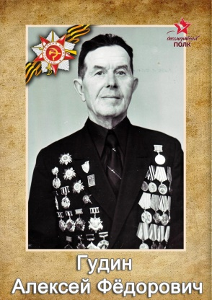
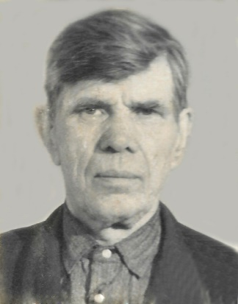
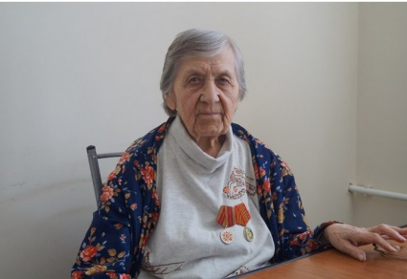
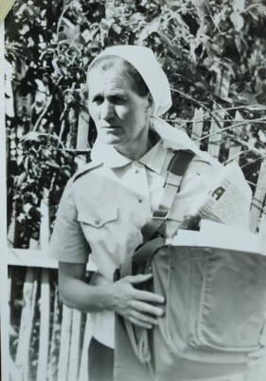
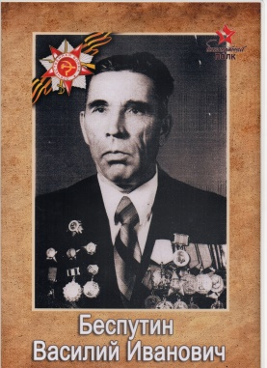
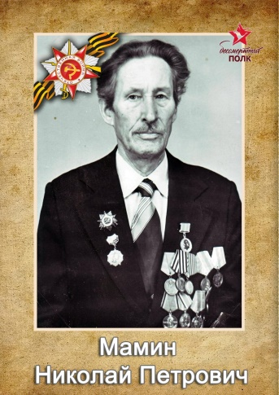
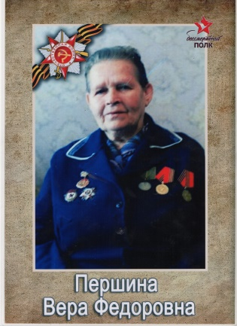
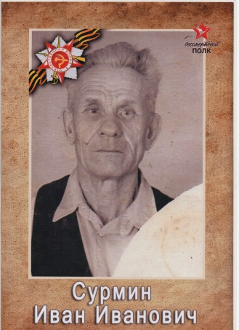
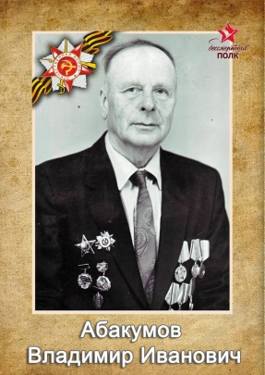
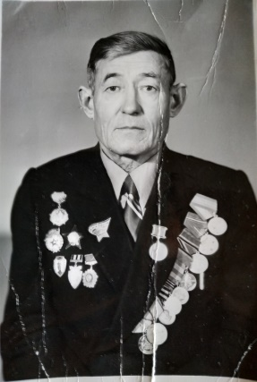
Web-Квест (фрагмент)
1. 4.
2. 5.
3.
6. 9.
7. 10.
8.

Slide 9
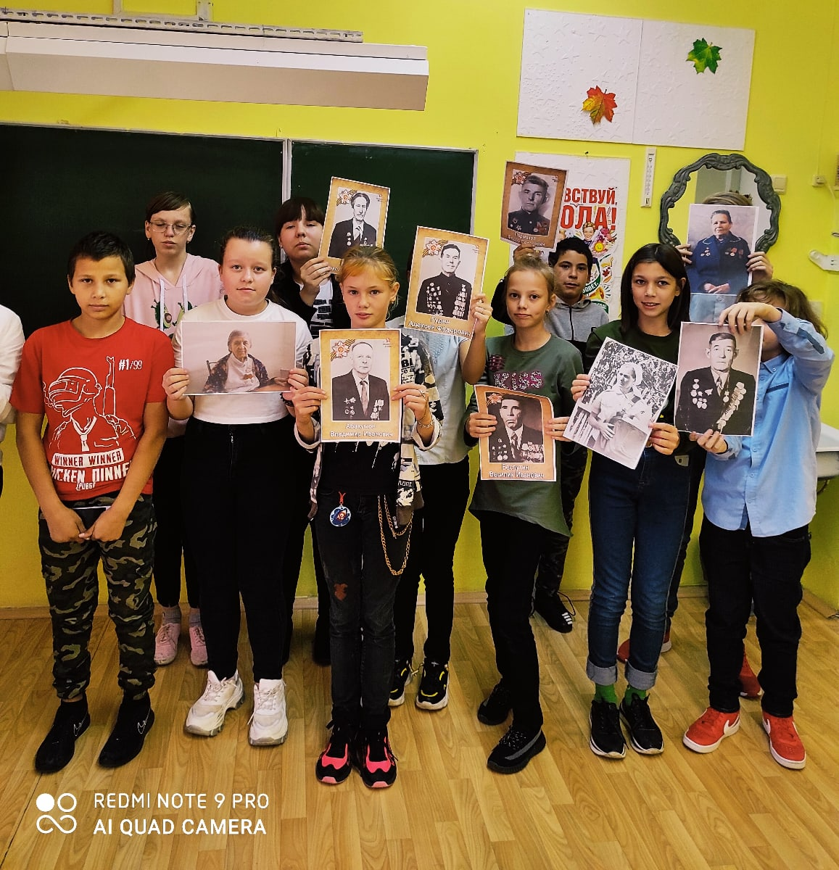
Web-Квест

Slide 10
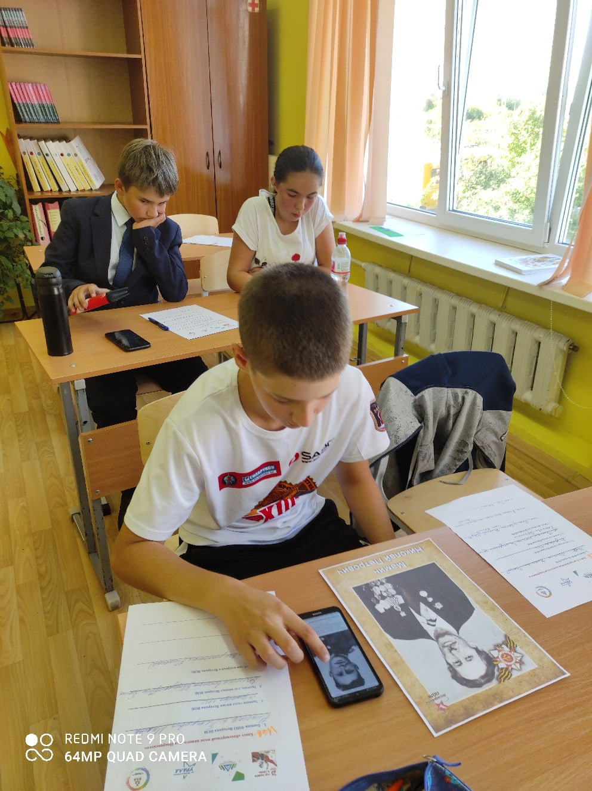
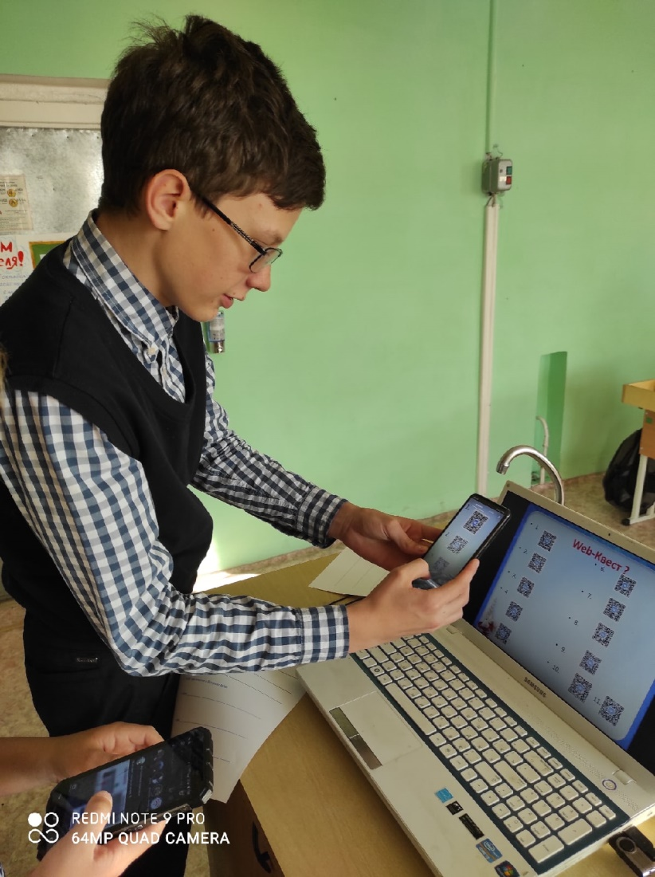
Web-Квест

Slide 11
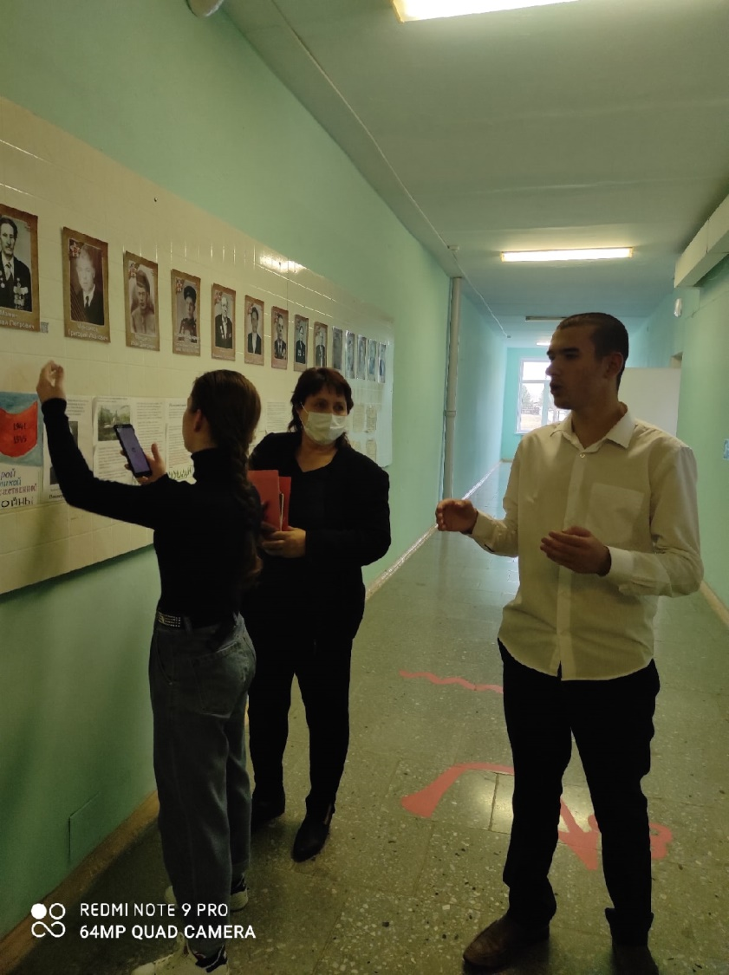
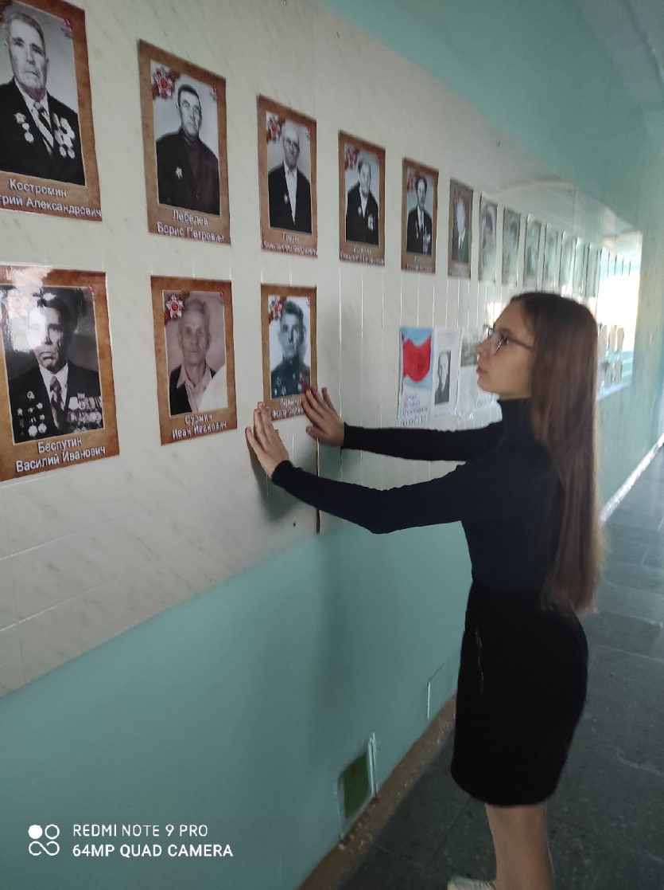
Мастер-класс по работе с QR-кодами

Slide 12
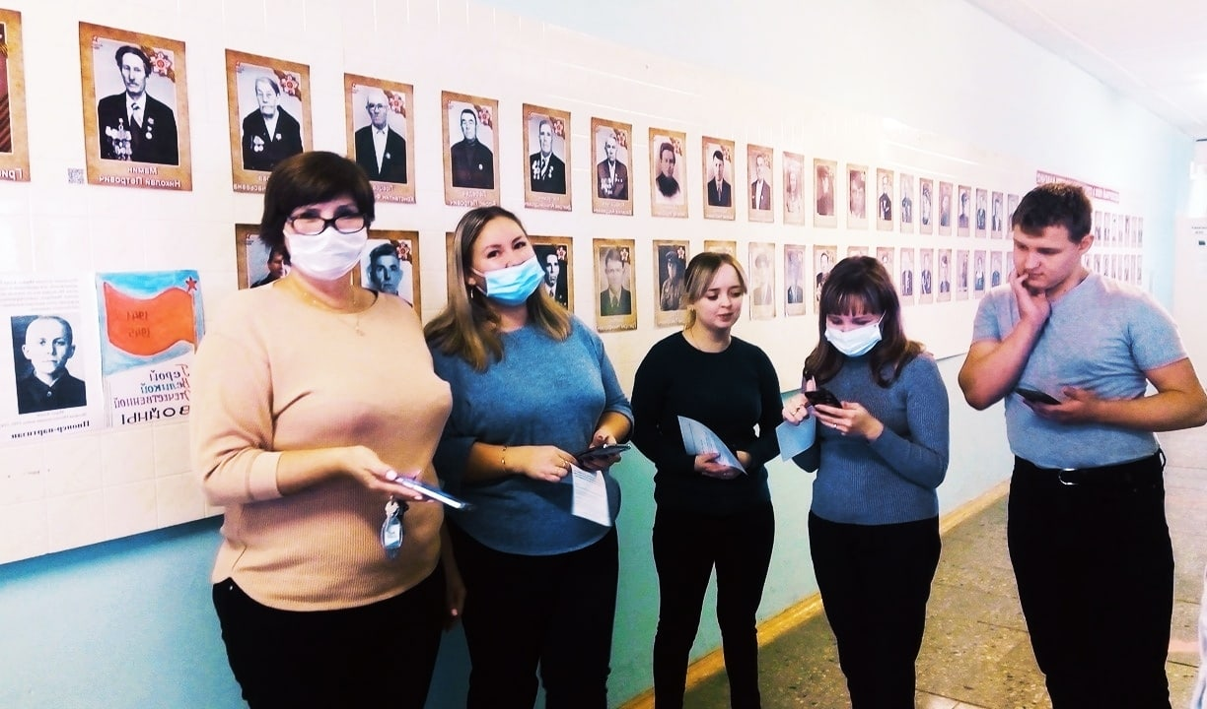
Мастер-класс по работе с QR-кодами

Slide 13
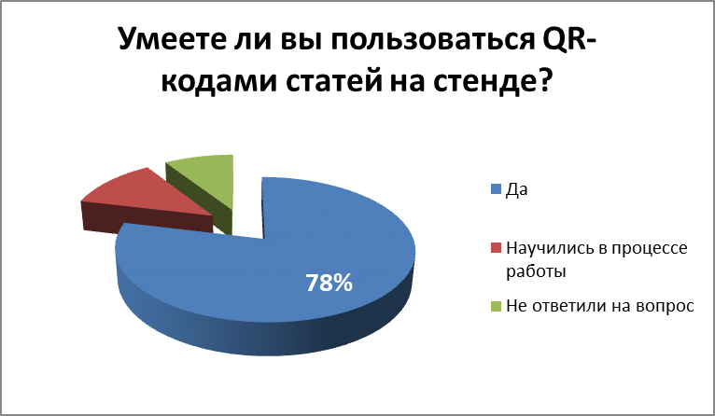
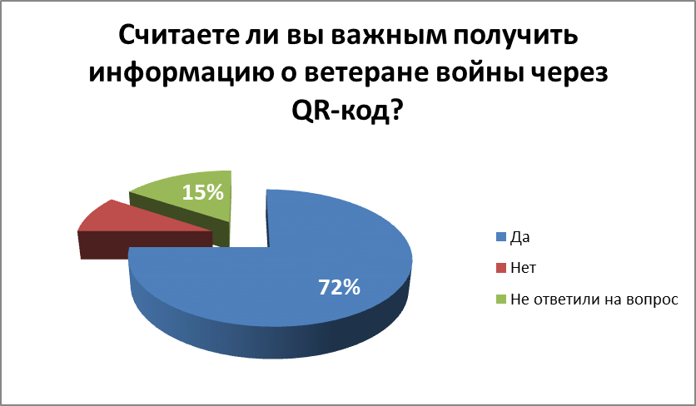
Результаты опроса

Slide 14
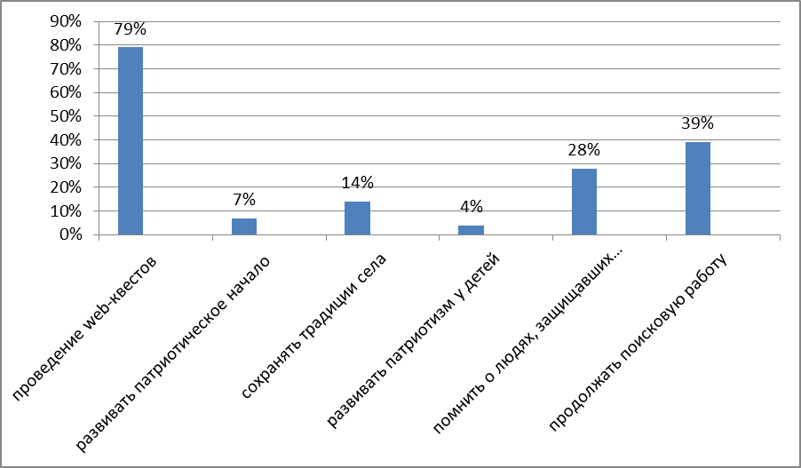
Результаты опроса

Slide 15
Благодарим за поддержку проекта
Главу Покровской сельской администрации –Панченко О.А.
Директора МАОУ «Покровская СОШ» – Орлову Н.В.
Методистов Покровского ДК – Александровых М.В. и В.Ю.
Краеведа – Бебенину В.М.
Родных и близких ветеранов-односельчан

Slide 16
Спасибо за внимание!

